Slide 1
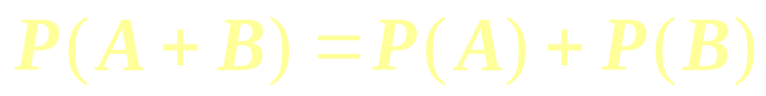


事件互斥时的加法公式
A
B
事件相容时的加法公式
B

Slide 2
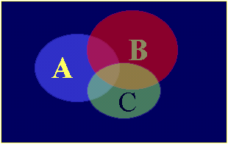
推广到多个事件
三个事件和的概率为
P(A+B+C)=P(A)+P(B)+P(C)-P(AB)-P(BC)
- P(AC) + P(ABC)

Slide 3
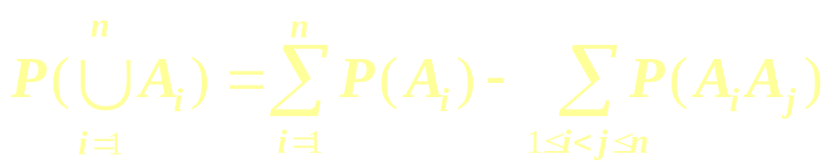
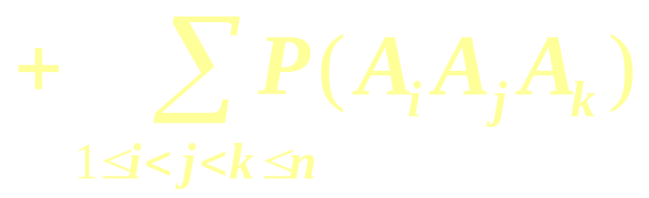

n个事件和的概率为

Slide 4
条件概率
1. 条件概率的概念
在解决许多概率问题时，往往需要在有某些附加信息(条件)下求事件的概率.
如在事件B发生的条件下求事件A发生的概率，将此概率记作P(A|B).
一般 P(A|B) ≠ P(A)

Slide 5

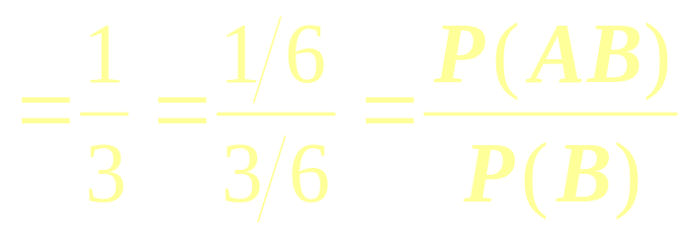
例如，掷一颗均匀骰子，A={掷出2点}，
B={掷出偶数点}，
P(A )=1/6，
P(A|B)=？
已知事件B发生，此时试验所有可能结果构成的集合就是B，
掷骰子
B中共有3个元素，它们的出现是等可能的，其中只有1个在集A中，
于是P(A|B)= 1/3.
容易看到
P(A|B)

Slide 6


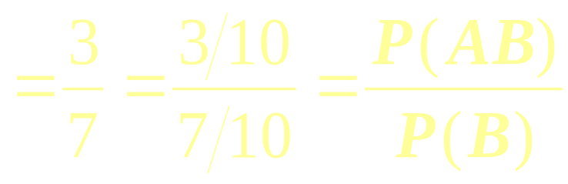
又如，10件产品中有7件正品，3件次品，7件正品中有3件一等品，4件二等品. 现从这10件中任取一件，记
A={取到一等品}，
B={取到正品}
P(A )=3/10，
P(A|B)

Slide 7
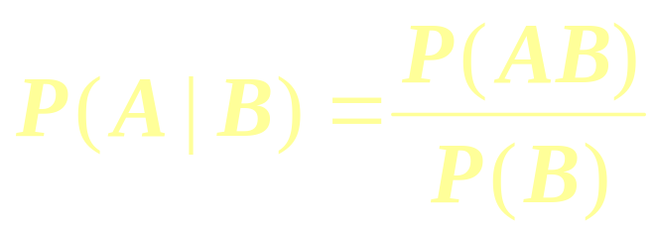




2. 条件概率的定义
设A、B是两个事件，且P(B)>0,则称
(1)
为在事件B发生的条件下,事件A的条件概率.
若事件B已发生, 则为使 A也发生 , 试验结果必须是既在 B 中又在A中的样本点 , 即此点必属于AB. 由于我们已经知道B已发生, 故B变成了新的样本空间 , 于是 有(1).

Slide 8
3. 条件概率的性质(自行验证)
设B是一事件，且P(B)>0,则
1. 对任一事件A，0≤P(A|B)≤1;
2. P (S | B) =1 ；
3.设A₁,…,A_{n}互不相容，则
P[(A₁+…+A_{n} )| B] = P(A₁|B)+ …+P(A_{n}|B)
而且，前面对概率所证明的一些重要性质
都适用于条件概率.

Slide 9
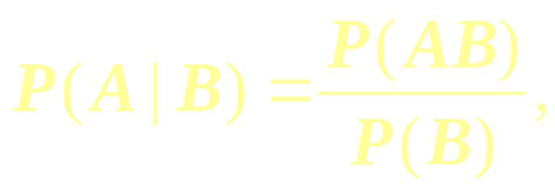

4. 条件概率的计算
1) 用定义计算:
P(B)>0
掷骰子
2)从加入条件后改变了的情况去算
例：A={掷出2点}，
B={掷出偶数点}
P(A|B）=
B发生后的
缩减样本空间
所含样本点总数
在缩减样本空间
中A所含样本点
个数

Slide 10
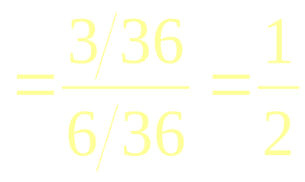
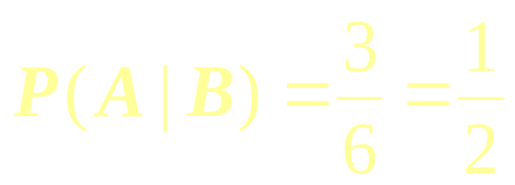
例1 掷两颗均匀骰子,已知第一颗掷出6点,问“掷出点数之和不小于10”的概率是多少?
解: 设A={掷出点数之和不小于10}
B={第一颗掷出6点}
应用定义
解法1:
解法2:
在B发生后的
缩减样本空间
中计算

Slide 11
二、 乘法公式
由条件概率的定义：
若已知P(B), P(A|B)时, 可以反求P(AB).
即 若P(B)>0,则P(AB)=P(B)P(A|B) (2)
(2)和(3)式都称为乘法公式, 利用
它们可计算两个事件同时发生的概率
将A、B的位置对调，有
若 P(A)>0,则P(BA)=P(A)P(B|A)
而 P(AB)=P(BA)
故 P(A)>0,则P(AB)=P(A)P(B|A) (3)

Slide 12
注意P(AB)与P(A | B)的区别！
请看下面的例子

Slide 13
例2 甲、乙两厂共同生产1000个零件，其中300件是乙厂生产的. 而在这300个零件中，有189个是标准件，现从这1000个零件中任取一个，问这个零件是乙厂生产的标准件的概率是多少？
设B={零件是乙厂生产}
300个
乙厂生产
甲、乙共生产
1000 个
300个
乙厂生产
189个是
标准件
A={是标准件}
所求为P(AB).

Slide 14
设B={零件是乙厂生产}
300个
乙厂生产
甲、乙共生产
1000 个
189个是
标准件
A={是标准件}
所求为P(AB) .
若改为“发现它是乙厂生产的,
问它是标准件的概率是多少?”
B发生,
在P(AB)中作为结果;
在P(A|B)中作为条件.
求的是 P(A|B) .

Slide 15
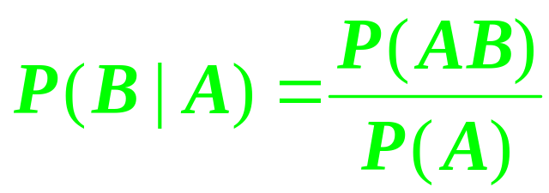
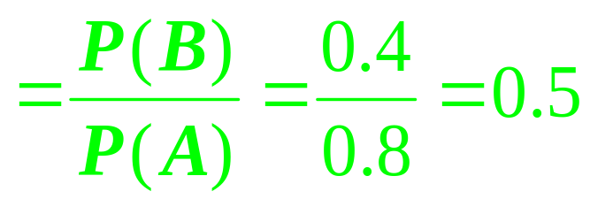
例3 设某种动物由出生算起活到20年以上的概率为0.8，活到25年以上的概率为0.4. 问现年20岁的这种动物，它能活到25岁以上的概率是多少？
解：设A={能活20年以上}，B={能活25年以上}
所求为P(B|A) .
依题意， P(A)=0.8, P(B)=0.4

Slide 16
条件概率P(A|B)与P(A)的区别
每一个随机试验都是在一定条件下进行的，设A是随机试验的一个事件，则P(A)是在该试验条件下事件A发生的可能性大小.
而条件概率P(A|B)是在原条件下又添加“B发生”这个条件时A发生的可能性大小，即P(A|B)仍是概率.
P(A)与P(A |B)的区别在于两者发生的条件不同,它们是两个不同的概念,在数值上一般也不同.

Slide 17


条件概率P(A|B)与P(A)数值关系
条件概率P(A|B)是在原条件下又添加“B发生”这个条件时A发生的可能性大小. 那么,是否一定有:
P(A|B) P(A)?
或 P(A|B) P(A)?
请思考！！

Slide 18
推广到多个事件的乘法公式:
当P(A₁A₂…A_{n-1})>0时，有
P (A₁A₂…A_{n}）
=P(A₁)P(A₂|A₁) …P(A_{n}| A₁A₂…A_{n-1})

Slide 19


一场精彩的足球赛将要举行，
5个球迷好不容易才搞到一张入场券.
大家都想去,只好用抽签的方法来解决.
入场
券
5张同样的卡片，只有一张上写有“入场券”，其余的什么也没写. 将它们放在一起，洗匀，让5个人依次抽取.
“先抽的人当然要比后抽的人抽到的机会大. ”
后抽比先抽的确实吃亏吗？

Slide 20

“大家不必争先恐后，你们一个一个
按次序来，谁抽到‘入场券’的机会都
一样大.”
到底谁说的对呢？让我们用概率论的知识来计算一下,每个人抽到“入场券”的概率到底有多大?
“先抽的人当然要比后抽的人抽到的机会大。”

Slide 21


我们用A_{i}表示“第i个人抽到入场券”
i＝1,2,3,4,5.
则 表示“第i个人未抽到入场券”
显然，P(A₁)=1/5，P( )＝4/5
也就是说，
第1个人抽到入场券的概率是1/5.

Slide 22
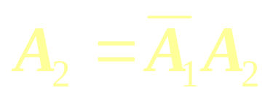
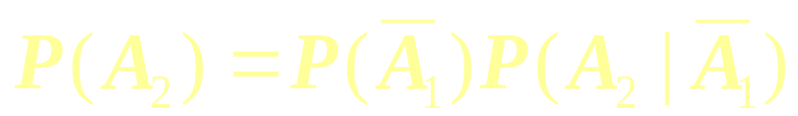
由于
因为若第2个人抽到
了入场券，第1个人
肯定没抽到.
由乘法公式
也就是要想第2个人抽到入场券，必须第1个人未抽到，
计算得：
P(A₂)= (4/5)(1/4)= 1/5

Slide 23
同理，第3个人要抽到“入场券”，必须第1、第2个人都没有抽到. 因此
＝(4/5)(3/4)(1/3)=1/5
继续做下去就会发现, 每个人抽到“入场券” 的概率都是1/5.
这就是有关抽签顺序问题的正确解答.
也就是说，
抽签不必争先恐后.

